Slide 1
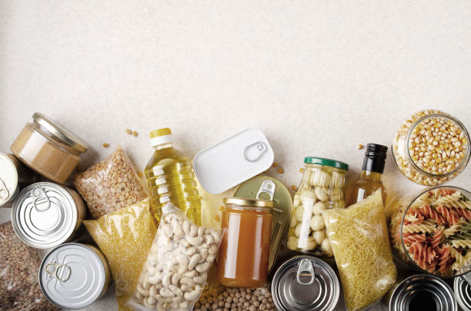
POSTNÍ POTRAVINOVÁ SBÍRKA
25. - 28.03.2024
PONDĚLÍ 25.03.2024 - ČTVRTEK 28.03.2024
Přispět do sbírky můžete kdykoliv v tyto dny darem potravin nebo základní hygieny v
Uherském Brodě v Komunitku(Masarykovo náměstí pod kostelem) mezi 8 hod. a 16 hod.
Výtěžek sbírky bude sloužit zejména soc. slabým a rodinám s dětmi v regionu. Prosíme zejména o dar masových konzerv, trvanlivého mléka a dalších trvanlivých potravin…
‚Poslat je domů hladové nechci.‘(Mt 15,32)

Slide 2
POSTNÍ POTRAVINOVÁ SBÍRKA
25. - 28.03.2024
PONDĚLÍ 25.03.2024
15:45 – 15:55 Pašovice (před obchodem),
16:00 – 16:10 Prakšice (před obchodem na dolním konci)
16:30 – 16:40 Rudice (před obecním úřadem)
16:45 – 16:55 Šumice (před Jednotou u kostela)
17:05 – 17:15 Újezdec (před kostelem)
Výtěžek sbírky bude sloužit zejména soc. slabým a rodinám s dětmi v regionu. Prosíme zejména o dar masových konzerv, trvanlivého mléka a dalších trvanlivých potravin…
‚Poslat je domů hladové nechci.‘(Mt 15,32)

Slide 3
POSTNÍ POTRAVINOVÁ SBÍRKA
25. - 28.03.2024
ÚTERÝ 26.03.2024
16:00 – 16:10 Pitín (parkoviště naproti OÚ)
16:20 – 16:30 Bojkovice (parkoviště za poštou)
16:35 – 16:45 Záhorovice (před Jednotou)
16:50 – 17:00 Nezdenice (před Jednotou)
Výtěžek sbírky bude sloužit zejména soc. slabým a rodinám s dětmi v regionu.. Prosíme zejména o dar masových konzerv, trvanlivého mléka a dalších trvanlivých potravin…
‚Poslat je domů hladové nechci.‘(Mt 15,32)

Slide 4
POSTNÍ POTRAVINOVÁ SBÍRKA
25. - 28.03.2024
STŘEDA 27.03.2024
16:00 – 16:10 Nivnice (před Jednotou),
16:20 - 16:30 Korytná (před Jednotou)
16:45 – 16:55 Horní Němčí (na parkovišti před kostelem) 17:00 – 17:10 Slavkov (před OD Hruška)
17:30 – 17:40 Březová (parkoviště u kostela)
17:15 – 17:25 Dolní Němčí (na parkovišti před Jednotou)
17:50 – 18:00 Květná (před sklárnami)
18:05 – 18:20 Strání (před kostelem)
Výtěžek sbírky bude sloužit zejména soc. slabým a rodinám s dětmi v regionu. Prosíme zejména o dar masových konzerv, trvanlivého mléka a dalších trvanlivých potravin…
‚Poslat je domů hladové nechci.‘(Mt 15,32)

Slide 5
POSTNÍ POTRAVINOVÁ SBÍRKA
25. - 28.03.2024
ČTVRTEK 28.03.2024
16.00 – 16.10 Bánov (na parkovišti před Jednotou)
16.15 – 16.25 Suchá Loz (před Obecním úřadem)
16:30 – 16:40 Bystřice p. Lopeníkem (před Obecním úřadem)
16:50 – 17:00 Komňa (na parkovišti před obecním úřadem)
17:10 – 17:20 Starý Hrozenkov (parkoviště před kostelem)
Výtěžek sbírky bude sloužit zejména soc. slabým a rodinám s dětmi v regionu. Prosíme zejména o dar masových konzerv, trvanlivého mléka a dalších trvanlivých potravin…
‚Poslat je domů hladové nechci.‘(Mt 15,32)

Slide 6
POSTNÍ POTRAVINOVÁ SBÍRKA
25. - 28.03.2024
ČTVRTEK 28.03.2024
16.00 – 16.10 Havřice (na parkovišti před Jednotou)
16.15 – 16.25 Drslavice (na parkovišti před Jednotou)
16:30 – 16:40 Hradčovice (na parkovišti před Jednotou)
16:45 – 16:55 Veletiny (u kapličky)
17:00 – 17:10 Vlčnov (parkoviště u Krála)
Výtěžek sbírky bude sloužit zejména soc. slabým a rodinám s dětmi v regionu. Prosíme zejména o dar masových konzerv, trvanlivého mléka a dalších trvanlivých potravin…
‚Poslat je domů hladové nechci.‘(Mt 15,32)

